Slide 1
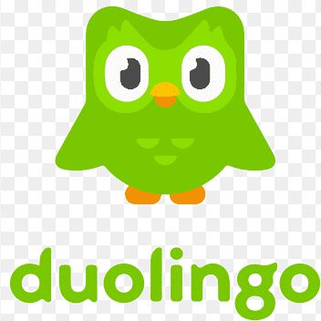
UNIVERSIDAD NACIONAL AUTÓNOMA DE MÉXICO FACULTAD DE INGENIERÍA DIVISIÓN DE INGENIERÍA ELÉCTRICA TAREA 2: ANÁLISIS DE APP: DUOLINGO
ALEJANDRO ROMERO RAMÍREZ
PROF. ING. MARDUK PÉREZ DE LARA DOMÍNGUEZ
SEPTIEMBRE, 2024

Slide 2
¿por qué Duolingo?
Aprendizaje de idiomas, habilidad que debemos adquirir.
Impartición de 100 cursos de 40 idiomas de forma gratuita.
Conseguir oportunidades académicas y laborales al poder comunicarse con gente de otros países.

Slide 3

Creación y objetivo

Slide 4
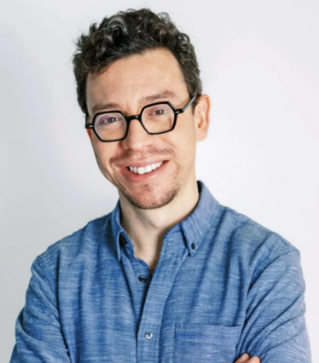
LUIS VON AHN, FUNDADOR
Originario de Guatemala y nacido en 1978.
Convencido del Aprendizaje de Idiomas desde muy temprana edad.
Desarrolló Duolingo entre 2009 y 2012.

Slide 5
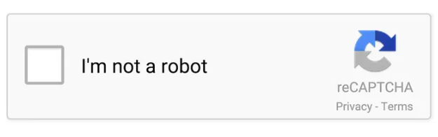
¿Sabían que…?
Luis von Ahn también creó Re-Captcha a través de WordPress, lo que hoy en día nos permite verificar a través de nuestros dispositivos el acceso a ciertos sitios web como humanos, razón por la cual vemos la leyenda “No soy un robot”

Slide 6
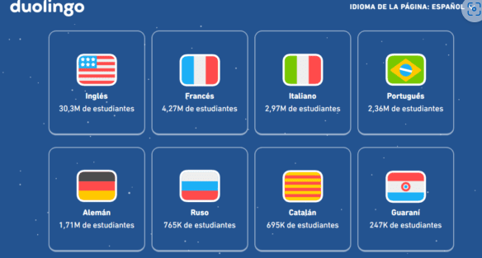
OBJETIVO
Para todo público, aprender más de 40 idiomas como:
Inglés
Francés
Italiano
Catalán
Portugués
Alemán
Ruso
Guaraní

Slide 7
DUOLINGO Y COVID-19
Aumento de aprendices desde que apareció el primer brote en China.
Inglés: La lengua más estudiada hasta la fecha
En algunos países se halla el Inglés como el idioma más aprendido para oportunidades académicas y laborales.
Seguido del inglés, le siguen el Español y el Francés.
Los usuarios que aprenden Español han crecido por trabajo y estudio, así como para el turismo, en conjunto con Inglés.

Slide 8
FUNCIONES DE APRENDIZAJE
Sin clases en vivo con profesores
Método autodidacta
No sustituye academia o universidad alguna
Palabras cada día más nuevas a medida que el usuario avanza
Superación de lecciones para adquirir más práctica en pronunciación y vocabulario

Slide 9
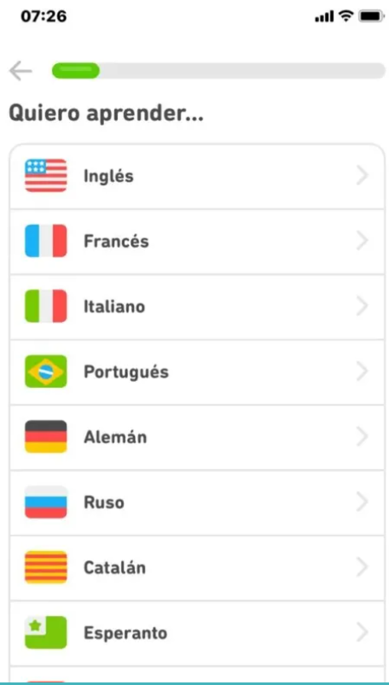
FUNCIONES: REGISTRO
El usuario puede seleccionar del idioma que se quiere estudiar.

Slide 10
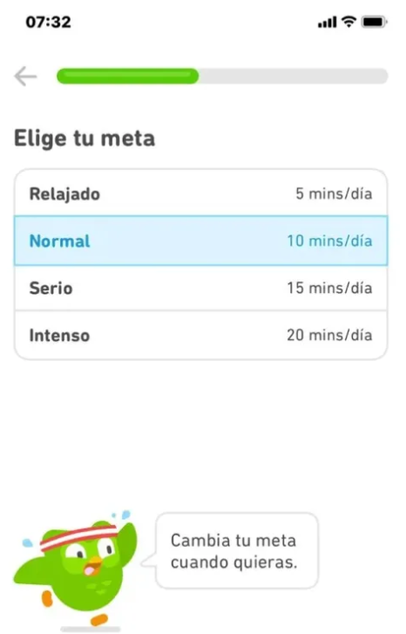
FUNCIONES: META DE APRENDIZAJE
Dos opciones: nivel básico o examen de nivelación.
Nivel básico: Palabras simples
Examen de nivelación: Ahorro de tiempo de aprendizaje en base a los conocimientos demostrados.
Cuatro opciones como meta de aprendizaje diaria de 5 a 20 minutos.

Slide 11
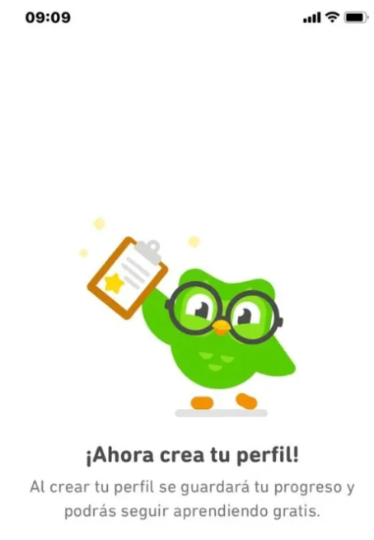
FUNCIONES: PROCESO DE REGISTRO
Solicitud de datos personales básicos: nombre y edad.
También cuenta con una versión para niños con colores llamativos.

Slide 12
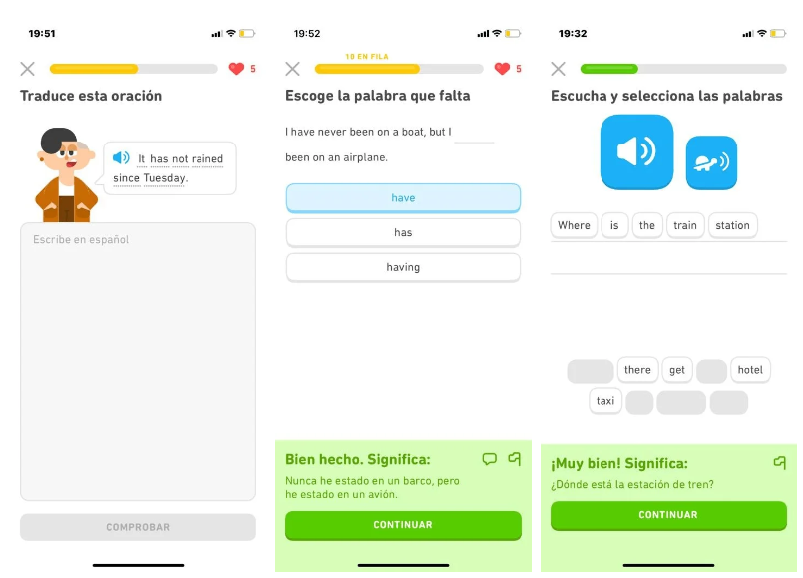
Funciones: ejercicios
Los ejercicios, que se adaptan al ritmo del usuario, se dividen en:
Traducción de oraciones
Completar una oración
Escuchar y seleccionar palabras

Slide 13
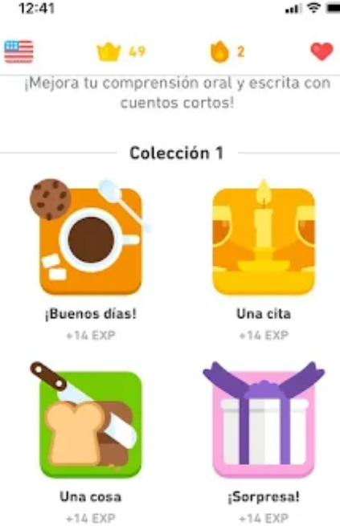
FUNCIONES: SECCIÓN DE CUENTOS
Historias cortas que permiten al Usuario fortalecer comprensión auditiva y lectora mediante preguntas y respuestas. A medida que el estudiante avanza, los cuentos aumentan de dificultad.

Slide 14
FUNCIONES: MÓDULOS
Cada módulo se divide en cinco lecciones.
Al concluir el módulo, se realiza un Examen.
A medida que el usuario avanza, la dificultad aumenta.

Slide 15

DUOLINGO: RELEVANCIA SOCIAL
Aprendizaje de idiomas que depende de:
Adquisición de oportunidades académicas y laborales en otros países.
Adquisición de culturas de países vecinos.
Solidaridad y apoyo en desastres naturales y conflictos, como la Guerra de Ucrania.
Conocimientos de un segundo idioma para situaciones académicas y laborales que así lo requieran.

Slide 16
GANANCIAS
Duolingo genera ingresos a través de:
Suscripciones a Duolingo Plus (73%)
Anuncios para usuarios gratuitos (18%)
Examen de inglés (9%)

Slide 17

COMPETENCIA
Aplicaciones similares:
Drops: En su versión gratuita ofrece 5 minutos al día.
Babbel: Primer curso gratuito, suscripción al avanzar.
Busuu: También ofrece certificados oficiales.
Memrise: Cuenta con videos de hablantes nativos para aprendizaje de vocabulario y expresiones.
Mondly: Voces de actores profesionales en alta calidad.

Slide 18

LICENCIA
La versión de pago cuenta con:
Ausencia de anuncios
Vidas ilimitadas
Aprendizaje normal del idioma como en la versión gratuita

Slide 19

COSTO Y COMPATIBILIDAD
Versiones de descarga gratuita:
Android: 500 millones de descargas
iOS: 300 millones de descargas
La versión de pago se compra dentro de la aplicación.

Slide 20
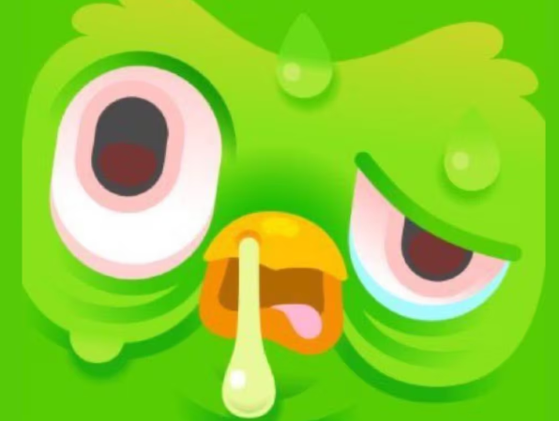
¿Sabían que…?
El logo del “búho enfermo” creado en 2020 generó polémica en redes sociales como Twitter a raíz de la preocupación global por la pandemia de COVID-19

Slide 21
Versión web: diferencias con la app móvil
Sistema de lingots en lugar de gemas para canjear por productos como lecciones extra y sets de vidas.
Duolingo for Schools, plataforma para maestros y alumnos.
Modo conversación en Sección de Cuentos.
Enlaces directos a redes sociales y centro de información.
Vocabulario y posibilidad de escuchar podcasts para algunos cursos.

Slide 22
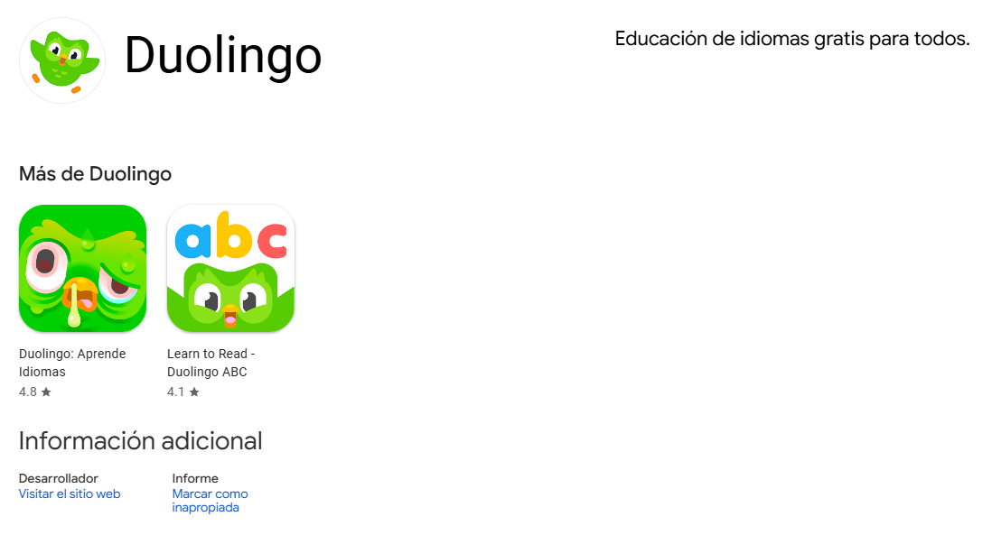
APPS DE LA COMPAÑÍA DUOLINGO
Además de Duolingo, Learn to Read: Duolingo ABC para niños de preescolar y primer año de primaria:
Leer y escribir en inglés
Historias con dibujos coloridos
Breves lecciones para aprender vocabulario, palabras de uso frecuente, etc.

Slide 23

ANÁLISIS DE COMENTARIOS
Usuarios han etiquetado la Aplicación como la más popular para aprender idiomas de acuerdo con los comentarios de Google Play Store.

Slide 24

Duolingo y uso de ia
Duolingo usa el modelo Birdbrain, que permite lo siguiente:
Ejercicios en base a fortalezas y debilidades del usuario.
Adaptación en base a errores cometidos durante el aprendizaje.
Como toda Inteligencia Artificial, se requiere ayuda y revisión humanas.

Slide 25

CONDICIONES AL USAR LA APLICACIÓN
Uso de Internet: Sí
Uso de almacenamiento del dispositivo: No
Uso de múltiples dispositivos: Sí
Uso de ponibles como relojes inteligentes: No
Uso de sensores: No
Uso de comunicación inalámbrica: No

Slide 26
ANÁLISIS FODA
Fortalezas: La aplicación más popular en aprender 40 lenguas.
Oportunidades: Expansión de oferta de idiomas y aprendizaje más adaptativo.
Debilidades: No adecuado para niveles avanzados.
Amenazas: Preocupación a la seguridad debido a la filtración de datos de 2.6 millones de usuarios.

Slide 27
¿QUÉ HARÍAMOS EN CASO DE MEJORA O REDISEÑO?
Posibilidad de clases en vivo.
Mejora de algoritmos de aprendizaje adaptativo.
Aprendizaje de más de una lengua.
Soporte técnico en todos los dispositivos.

Slide 28
REFLEXIÓN FINAL
Duolingo no sustituye la enseñanza de academias o universidades.
Duolingo nunca sustituye a un profesor humano.
Las aplicaciones generan comodidad, pero no para situaciones más avanzadas.

Slide 29

¡GRACIAS POR SU ATENCIÓN!

